Slide 1
Chapter 25
Domain Name
System

Slide 2
IP 주소 대신 이름 사용
왜?
대부분의 사람은 숫자보다는 이름을 잘 기억함
어떻게?
방법1 : 컴퓨터내에 host file 유지
방법2 : 중앙 서버에 host file 유지
방법3 : DNS 사용

Slide 3
컴퓨터내에 host file 유지하는 방법
PC
Host file
143.248.172.8 hello.kaist.ac.kr
210.117.187.184 nclab.chonbuk.ac.kr
…
저장됨
C:\ ftp nclab.chonbuk.ac.kr
C:\ ftp 210.117.187.184
문제점:
인터넷 전체를 IP와 이름을 각 PC가 하나의 파일에 저장하기는 너무 큼
바뀐 IP주소와 이름 간의 매핑을 유지하기 어려움

Slide 4
중앙 서버에 host file 유지
C:\ ftp nclab.chonbuk.ac.kr
C:\ ftp 210.117.187.184
PC
nclab.chonbuk.ac.kr?
중앙 서버
PC
210.117.187.184!
저장됨
PC
Host file
Bottleneck!
143.248.172.8 hello.kaist.ac.kr
210.117.187.184 nclab.chonbuk.ac.kr
…
No host file in PC

Slide 5
DNS (Domain Name Server) 사용 방법
DNS
PC
로드 분산!
PC
PC
자세한 설명은 나중에!
계층적 이름 관린

Slide 6
25.1 Name Space
Flat Name Space
Hierarchical Name Space

Slide 7
이름 공간 (Name Space)
Flat Name Space
각 주소에 유일한 이름 (unique name)을 할당
이름은 문자의 연속이고, 구조적이지 않음
예: 210.117.187.210 hello, 210.117.187.184 hi, …
인터넷과 같이 큰 시스템에는 이름 중복을 방지하거나 애매성을 없애기 적절치 않음
한마디로 이름 관리가 어렵고, 구현이 효율적이지 않음
Hierarchical Name Space
각 이름이 여러 파트로 나누어짐
예: (조직의 특성, 조직 이름, 부서 이름, …)
이름을 할당하고 제어하는 주체가 분산될 수 있다
위의 예에서 조직은 특성은 A가 담당, 조직 이름은 B가 담당, …
즉 관리가 쉽고, 구현이 효율적일 수 있다는 이야기임
다음 슬라이드에서 좀더 구체적인 예를 보자

Slide 8
Hierarchical Name Space Example
두 대학과 한 회사가 challenger라는 이름을 어떤 PC에 붙이고자 한다.
대학1:
challenger.fhda.edu
대학2:
challenger.berkeley.edu
회사1:
challenger.smart.com
같은 이름
다른 이름
이름이 체계적인것은 알겠는데 구현이 용이하고 성능이 좋은 이유는
아직 분명하지 않다. 다음 슬라이드부터는 이 부분에 관한 설명이다.

Slide 9
25.2 Domain Name Space
Label
Domain Name

Slide 10
Domain Name Space
Hierarchical name space를 위해서 “domain name space”가 설계됨
도메인을 기반한 name space가 존재한다는 뜻
구현 방법은 Label을 갖는 역-트리 (inverted-tree) 구조를 이용
다음 슬라이드 참조
D5
D1
D2
D3
D4

Slide 11
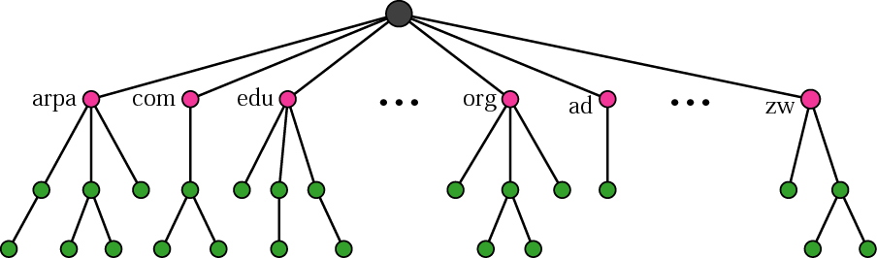
Figure 25.1 Domain name space
동일 레벨에서는 각 이름이 유일(unique) 해야 함
Null string
최대 128 레벨
각 노드는 63자 이하의
문자열로 구성된 label을 가짐

Slide 12
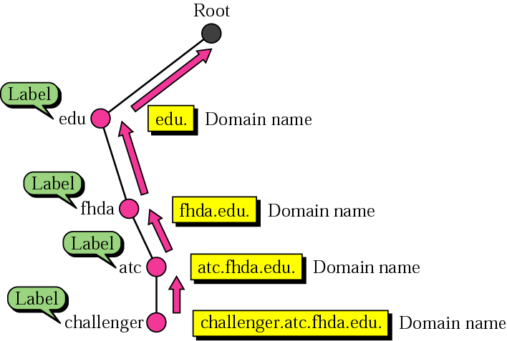
Figure 25.2 Domain names and labels
도메인 이름은 dot(.)로 구분된 label의 연속이며 항상 해당 노드에서
루트 방향으로 읽으면 된다.

Slide 13
Qualified Domain Name
Fully Qualified Domain Name (FQDN)
호스트의 전체 이름을 포함하는 도메인 이름
예: challenger.atc.fhda.edu.
challenger라는 이름을 갖는 컴퓨터의 FQDN
DNS server는 FQDN만을 IP 주소로 매핑할 수 있음
Partially Qualified Domain Name (PQDN)
호스트의 앞쪽 이름으로만 구성
Resolver가 나머지 suffix를 제공해서 FQDN을 생성
예: challenger
DNS client가 suffix인 atc.fhda.edu를 붙여서 DNS server에 요청

Slide 14
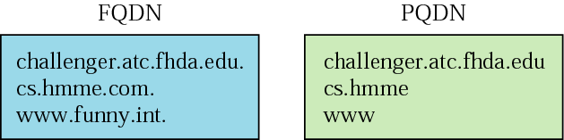
Figure 25.3 FQDN and PQDN

Slide 15
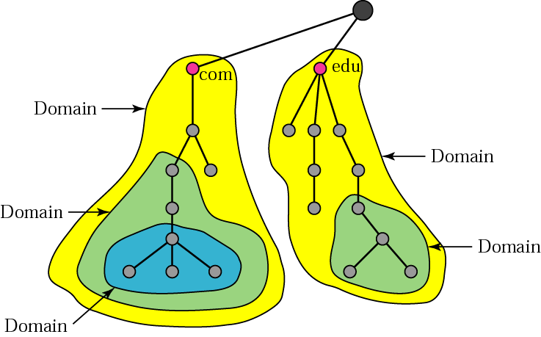
Figure 25.4 Domains

Slide 16
25.3 Distribution of Name Spaces
Hierarchy of Name Servers
Zone
Root Server
Primary and Secondary Servers

Slide 17
Domain name space를 어떻게 저장할까?
만일 1대의 컴퓨터에 저장하면 병목현상이 발생하고 안정성이 떨어짐
그렇다면 분산!
동일한 데이터를 여러 대에 분산
여러 서버가 각자의 의무를 분산

Slide 18
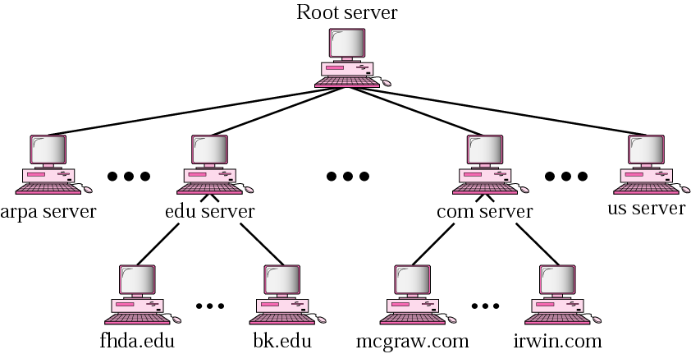
Figure 25.5 Hierarchy of name servers

Slide 19
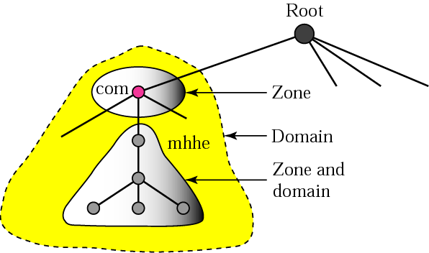
Figure 25.6 Zones and domains
이 서버는 com 도메인에 authority를 가지며,
Sub-domain들을 다른 서버에 양도함.
서버가 authority를 갖는 영역.
만일 도메인을 sub-domain으로
분할하지 않는 경우 domain = zone.
그렇지 않은 경우 둘은 서로 다름.
Zone file을 저장함.

Slide 20
서버의 종류
루트 서버 (root server)
자신의 zone이 전체 트리를 구성하는 서버
대개 자신의 authority를 다른 서버에 양도 (즉, com 서버, edu 서버, … 등에게 양도)하고 그 서버들에 대한 참조만 유지
현재 13개 이상의 루트 서버가 전세계에 존재
주 서버 (Primary server)
자신이 authority를 갖는 zone에 대한 파일을 저장하는 서버이며, zone 파일의 생성, 유지, 갱신을 담당
보조 서버 (secondary server)
Zone 파일을 주 서버로 부터 받아서만 갱신하고 자신이 생성하지는 않음
주의: 하나의 서버가 Zone A에 대해서 주 서버 역할을 하고, Zone B에 대해서 보조 서버 역할을 할 수도 있음

Slide 21
Note:
A primary server loads all information from the disk file; the secondary server loads all information from the primary server.

Slide 22
25.4 DNS In The Internet
Generic Domain
Country Domain
Inverse Domain

Slide 23
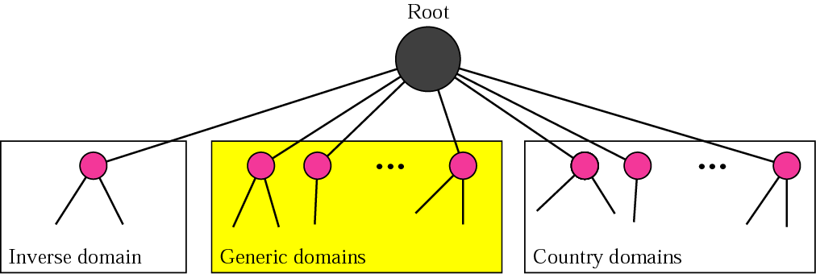
Figure 25.7 DNS in the Internet

Slide 24
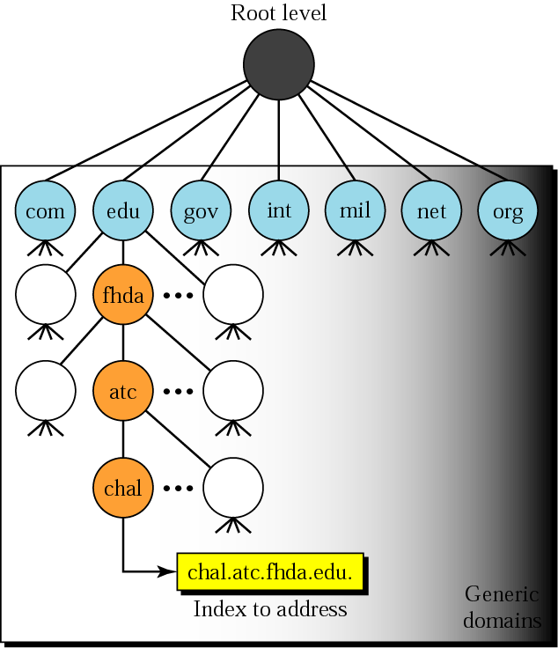
Figure 25.8 Generic domains
Generic behavior에 따른 호스트 등록
과거 7개의 섹션이 존재

Slide 25
Table 25.1 Generic domain labels
Label | Description
com | Commercial organizations
edu | Educational institutions
gov | Government institutions
int | International organizations
mil | Military groups
net | Network support centers
org | Nonprofit organizations

Slide 26
Table 25.2 New generic domain labels
Label | Description
aero | Airlines and aerospace companies
biz | Businesses or firms (similar to com)
coop | Cooperative business organizations
info | Information service providers
museum | Museums and other nonprofit organizations
name | Personal names (individuals)
pro | Professional individual organizations

Slide 27
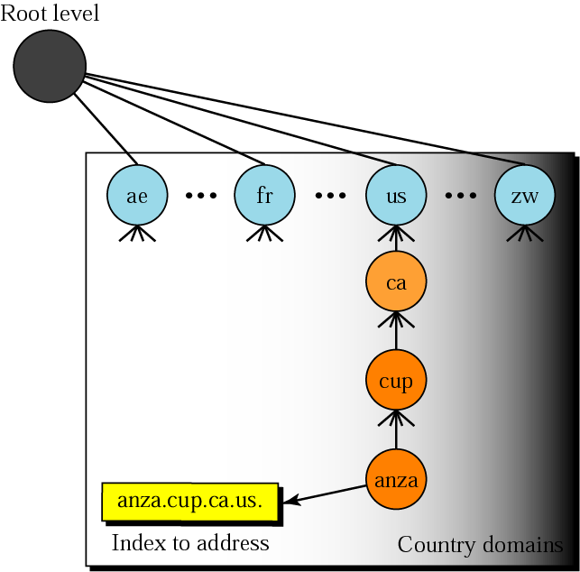
Figure 25.9 Country domains
2문자의 나라 약어
De Anza college in Cupertino in California in the United States.

Slide 28
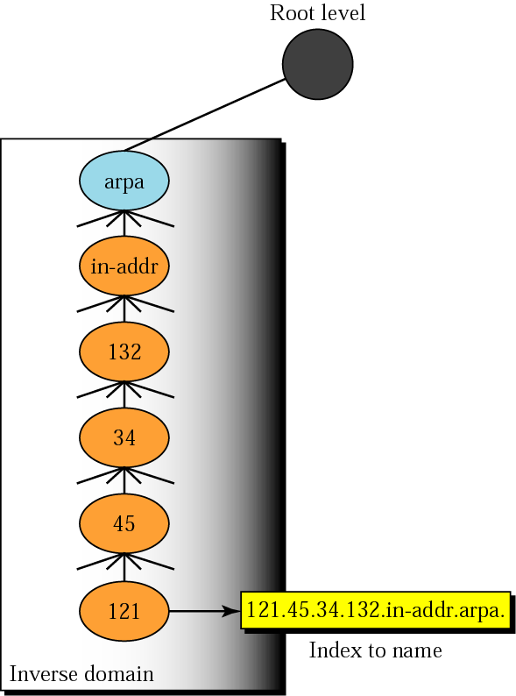
Figure 25.10 Inverse domain
목적이 반대임을 유념
IP 주소를 이름으로 매핑하기 위함
Net ID
132.34.45.121의 경우

Slide 29
25.5 Resolution
Resolver
Mapping Names to Addresses
Mapping Addresses to Names
Recursive Resolution
Iterative Resolution
Caching

Slide 30
Resolver
DNS client (or resolver)
가장 가까운 DNS server를 access해서 mapping request를 수행함
서버는 그 요구를 만족시킬 수 있으면 그 정보를 전달하고, 그렇지 않으면 다른 서버에게 그 정보를 요청한 후 정보를 전달
요구 종류
Mapping names to addresses
도메인 이름에 대한 IP 주소를 요구 받으면 Generic domain 혹은 country domain을 검사하여 돌려줌
예: “nclab.chonbuk.ac.kr”을 요구하면 “210.117.187.184”를 돌려줌
Mapping addresses to names
Inverse domain을 사용
예: “210.117.187.184”를 요구하면 “nclab.chonbuk.ac.kr”을 돌려줌
DNS 서버에 “184.187.117.210.in-addr.arpa.”을 보냄

Slide 31
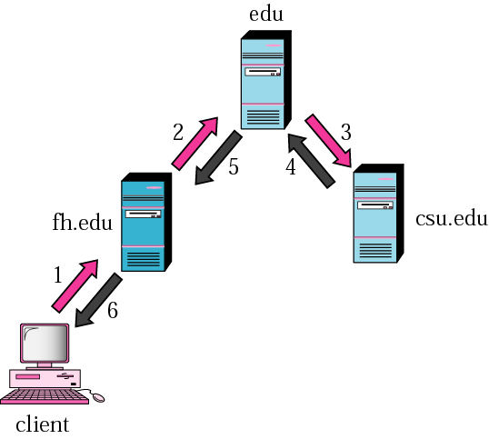
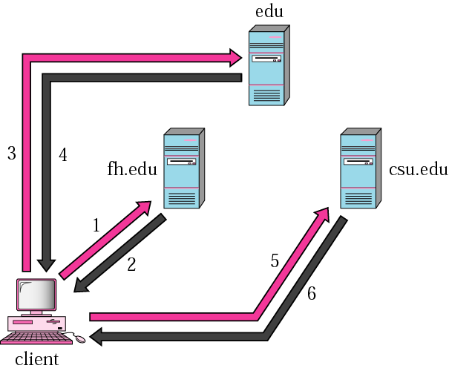
Resolution
이 서버가 자신이 authority를 가진 경우
자신의 DB를 검색하여 결과를 전달하고,
그렇지 않은 경우 다른 서버에게 요청을
한 후 응답을 전달한다.
Figure 25.11 Recursive resolution
Figure 25.12 Iterative resolution

Slide 32
Caching (1)
query
query
edu
query
( a.csu.edu?)
response
fh.edu
csu.edu
response
(1.1.1.1)
a.csu.edu 1.1.1.1
DNS client1
a.csu.edu 1.1.1.1
DNS server
zone file
query
( a.csu.edu?)
Cache lookup!
fh.edu
Speed up!
response
(1.1.1.1)
a.csu.edu 1.1.1.1
DNS client2
DNS server

Slide 33
Caching (2)
일관성 유지 필요
Caching한 메핑이 과거의 것일 수 있음
DNS 서버는 caching한 것을 보고 응답을 할 때는 “unauthoritative”라고 마킹함
다음의 두 기법이 사용됨
Authoritative server가 메핑 결과를 돌려줄 때 TTL (time-to-live)을 추가시킴
만일 caching된 것의 TTL이 expire되면 caching된 것을 사용하지 않고 authoritative server에게 다시 물어봄
DNS server가 주기적으로 cache 데이터 중 TTL이 expire 된 것을 제거함.

Slide 34
25.6 DNS Messages
Header
Question Section
Answer Section
Authoritative Section
Additional Information Section

Slide 35
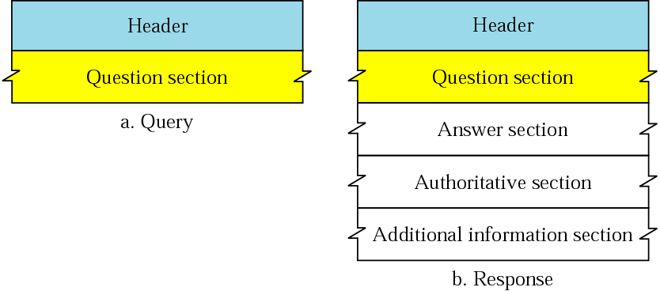
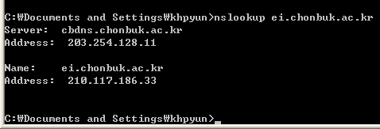
Figure 25.13 Query and response messages
답을 준 authoritative server에
대한 domain name
답을 준 authoritative server에
대한 IP 주소
authoritative
Additional
information
question
answer

Slide 36
Note:
DNS can use the services of UDP or TCP, using the well-known port 53.

